Slide 1
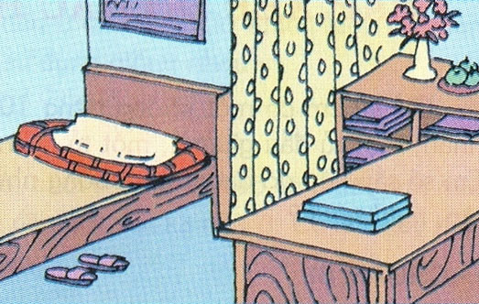
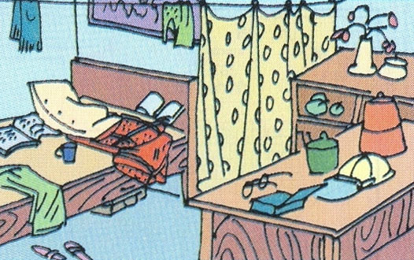
Hỏi: Khi bước vào một ngôi nhà, tuy đơn giản mà sạch sẽ, ngăn nắp và vào một ngôi nhà bừa bộn, mất vệ sinh, cảm giác của em có giống nhau không ? Cảm giác đó như thế nào?
Thoải mái, dễ chịu
Có thiện cảm với
chủ nhà
Không thoải mái
Giảm thiện cảm đối
với chủ nhà

Slide 2
Tiết 23:
GIỮ GÌN NHÀ Ở SẠCH SẼ, NGĂN NẮP
Nhà ở sạch sẽ, ngăn nắp.

Slide 3
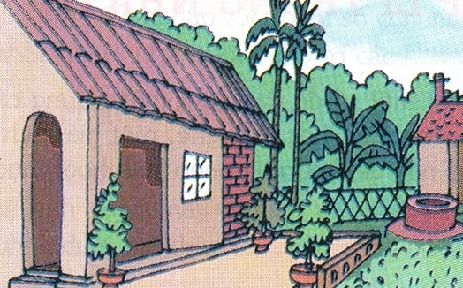
Tiết 23:
GIỮ GÌN NHÀ Ở SẠCH SẼ, NGĂN NẮP
Ngoài nhà
- Ngoài nhà: Sạch, gọn. Có cây cảnh.
Môi trường sống sạch sẽ.
Quan sát hình 2.8 về nhà ở sạch sẽ và ngăn nắp, em có nhận xét gì (bên ngoài và bên trong)?
- Chăn, màn gấp gọn gàng.
- Dép để gọn bên cạnh giường.
- Kệ sách, bàn học, sách ngay ngắn...
Có sự chăm sóc của con người.
Trong nhà
( Thảo luận: 3 phút )
Hình 2.8

Slide 4
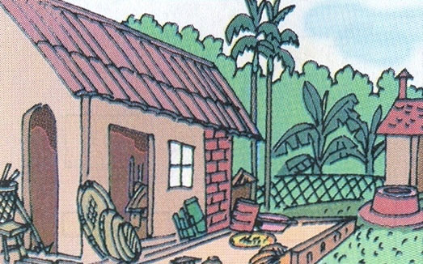
Tiết 23:
GIỮ GÌN NHÀ Ở SẠCH SẼ, NGĂN NẮP
- Đồ đạc để bừa bãi, lộn xộn, ngổn ngang...
- Đường đi vướng víu.
Môi trường sống bị ô nhiễm.
Ngoài nhà
Hỏi: Trên cơ sở sau khi quan sát, nhận xét tranh vẽ nhà ở sạch sẽ, ngăn nắp, em có nhận xét gì về ngôi nhà trong hình 2.9 ( Ngoài nhà và trong nhà ) ?
Phòng lộn xộn: Chăn màn, guốc dép, sách vở, quần áo … vứt bừa bãi.
Không có bàn tay con người chăm sóc.
Trong nhà
Hình 2.9

Slide 5
Tiết 23:
GIỮ GÌN NHÀ Ở SẠCH SẼ, NGĂN NẮP
Ngoài nhà
- Cảm thấy khó chịu.
- Giống ngôi nhà hoang .
- Dễ đau do môi trường bị ô nhiễm.
- Đồ đạc mau hư hỏng, khi cần thì phải tìm kiếm khó khăn...
Hỏi: Nếu ở trong ngôi nhà như vậy, em có suy nghĩ gì ?
Hỏi: Và có thể đánh giá chủ nhà là người như thế nào ?
Chủ nhà là người lười biếng, luộm thuộm
Trong nhà
Hình 2.9

Slide 6
Tiết 23:
GIỮ GÌN NHÀ Ở SẠCH SẼ, NGĂN NẮP
I. Nhà ở sạch sẽ, ngăn nắp:
Hỏi: Vậy, dựa vào kết luận sau khi quan sát 2 hình ảnh trên, em hiểu thế nào là nhà ở sạch sẽ, ngăn nắp?
Nhà sạch sẽ, ngăn nắp là ngôi nhà mà môi trường sống luôn luôn sạch, đẹp, thuận tiện và khẳng định có sự chăm sóc, giữ gìn bởi bàn tay con người.

Slide 7
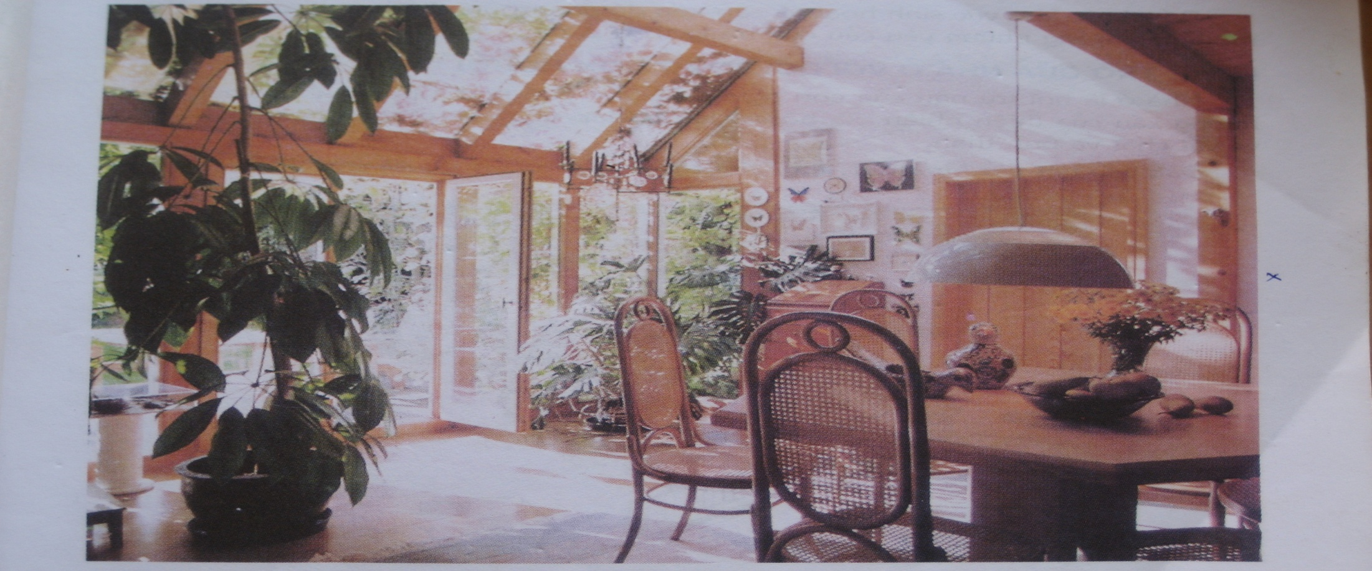
Tiết 23:
GIỮ GÌN NHÀ Ở SẠCH SẼ, NGĂN NẮP
I. Nhà ở sạch sẽ, ngăn nắp:
Phòng khách

Slide 8
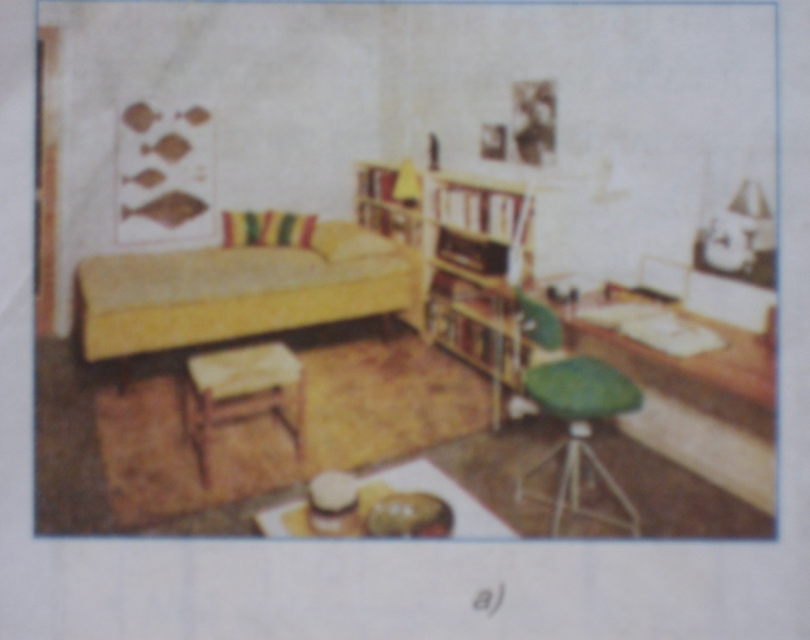
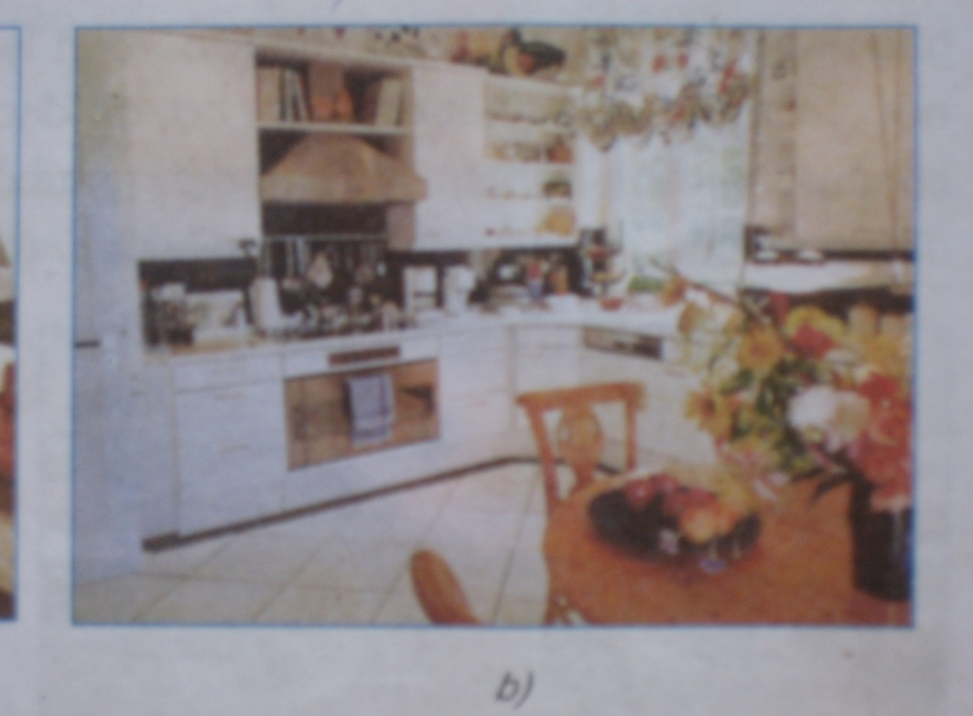
Tiết 23:
GIỮ GÌN NHÀ Ở SẠCH SẼ, NGĂN NẮP
I. Nhà ở sạch sẽ, ngăn nắp:
Bếp với phòng ăn
Nơi ngủ và góc học tập

Slide 9
Tiết 23:
GIỮ GÌN NHÀ Ở SẠCH SẼ, NGĂN NẮP
CỦNG CỐ BÀI HỌC
Chọn phương án đúng nhất:
1/ Dọn dẹp, sắp xếp nhà cửa là công việc của ai ?
a. Cha, mẹ.
b. Cha, mẹ, anh, chị.
c. Tất cả mọi người trong gia đình.

Slide 10
Tiết 23:
GIỮ GÌN NHÀ Ở SẠCH SẼ, NGĂN NẮP
2/ Hãy lựa chọn các cụm từ thích dưới đây điền vào chỗ trống ( ... ) cho đủ nghĩa đoạn sau:
Tăng vẻ đẹp - Giảm vẻ đẹp – Tiết kiệm
- Lãng phí – Sức khỏe -
Nhà ở sạch sẽ, ngăn nắp sẽ đảm bảo ............................... cho các thành viên trong gia đình, .............................. thời gian dọn dẹp hoặc tìm một vật dụng cần thiết và làm .............................. cho nhà ở.
sức khỏe
Tiết kiệm
Tăng vẻ đẹp

